Slide 1

체세포의 분열과 감수분열
<세포의 생식>
3조 : 홍나영, 김덕현, 김재훈, 손지은, 이재욱, 장정이

Slide 2
목차
01. 주요 용어 정리
02. 세포주기
03. 세포분열 – 체세포분열, 감수분열
04. 체세포분열과 감수분열의 비교

Slide 3
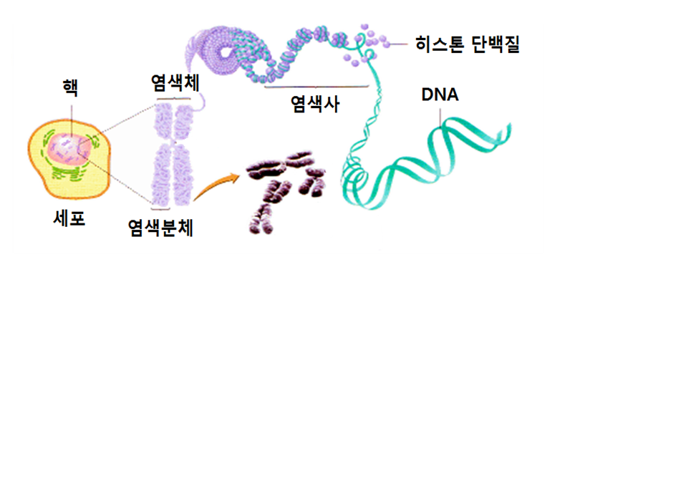

01. 주요 용어 정리
DNA
(Deoxyribonucleic Acid)
염색사(Chromatin Fiber)
염색체(Chromosome)
염색분체(Chromatid)
Notes:
유전자의 개념
염색체 : 염기성 색소에 염색 잘됨, 현미경으로 관찰가능, 세포분열시 나타남, 엄청나게 꼬여있고 단단하게 뭉쳐있다가 간기에는 가는 실 모양의 염색사로 핵속에 고루 퍼져 있다가 분열기가 되면 염색사가 꼬이고 응축되어 염색체로 된다
염색사: DNA와 히스톤단백질로 구성, 염색체 내부 구성, 간기에 나타남
동원체: 염색분체가 연결되는 가운데가 잘록하게 들어간 부분을 말한다. 세포분열시 방추사 붙음 끌려감
염색분체: 간기에 DNA가 복제되어 분열기에 2개의 염색분체로 나타남 자매염색분체 : 동원체에 의해 잡혀있음
염색체와 염색사 : DNA+단백질, 물리적인 상태만 다를 뿐
Dna : 히스톤 단백질을 감아 뉴클레오 솜을 이루어 염색사로 된다. 실모양의 분자 유전물질로 작용하는 분자, 이중나선구조, 유전정보/물질 저장
유전자 참고로
염색사와 염색질은 거의 같은 뜻
염색질 : 세포분열을 하지 않는 세포에서는 염색체가 '염색사'라고 하는 가느다란 실모양으로 존재하는데 이 염색사를 구성하는 물질 중 염기용액에 염색이 잘되는 물질

Slide 4
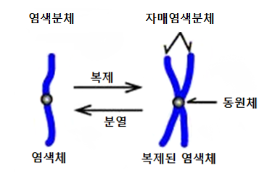
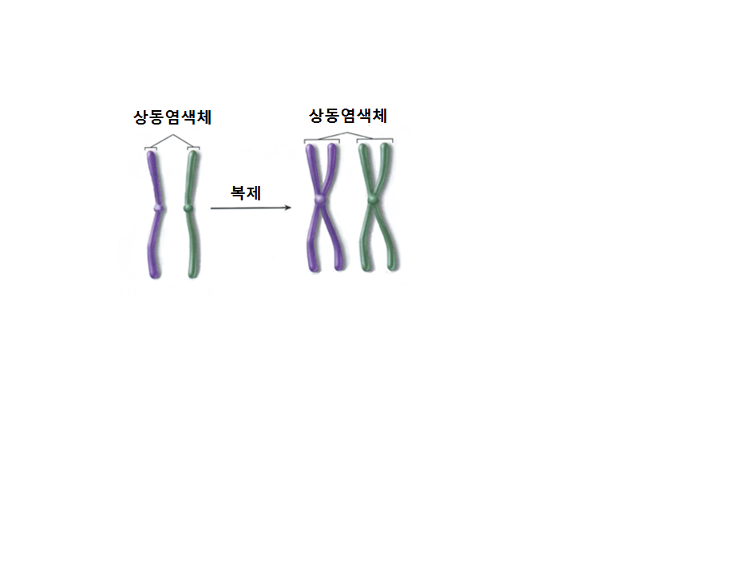
01. 주요 용어 정리
동원체(Centromere)
자매염색분체
(Sister Chromatid)
상동염색체
(Homologous Chromosome)
Notes:
복제함으로써 염색분체가 2개가 됨, 이 때 DNA량만 늘어남, 염색분체 안에 들어있는 유전적 구성 동일
염색체수 1,1 DNA량(상대값, DNA는 너무 작기 때문에 수의 개념이 아니라 양의 개념) 1,2
상동염색체 : 모양과 크기가 같은 한 쌍의 염색체, 유성생식을 하는 생물은 상동염색체 중 하나는 부계 하나는 모계로부터 물려받은 것으로 핵속에 염색체 수는 2n으로 표시, 생식세포를 하나씩 받아서 유전적 구성은 달라
핵상: 염색체 수, 염색체 상태 세트로 있으면 2n 세트로 없으면 n

Slide 5

02. 세포주기(Cell Cycle)
특징
정의: 세포는 자신의 내용물을 복제하고 그 다음
분열하는 과정을 수행함으로써 새로운 세포를
만들어내는데, 이 때의 복제와 분열의 주기
모든 생명체의 번식, 생존하기 위한 필수적인 과정
암세포: 세포주기 조절 능력에 이상이 생긴 것
Notes:
G₀기: 세포 분열이 일어나지 않는 상태 유지
세포의 종류와 환경 조건에 따라 다름
기능을 수행하는 세포는 수명을 가지게 된다.
암세포: 분화되지 않고 세포주기를 계속 도는 세포는 기능을 수행하지 않고 영원한 생명을 가지게 되며, 그 중 돌연변이가 된 것

Slide 6

02. 세포주기(Cell Cycle)
단계
간기(Interphase)
G₁기(Gap 1 Phase)
S기(Synthesis Phase)
G₂기(Gap 2 Phase)
체세포분열기
(Mitotic Phase, M기)
체세포분열(Mitosis)
세포질분열(Cytokinesis, C기)

Slide 7
02. 세포주기(Cell Cycle)
간기(Interphase) - G₁기(Gap 1 Phase)
간기의 첫 단계
세포의 생장기
효소, 단백질, 여러 세포 구성 물질 합성
DNA 복제 준비
Notes:
분열을 끝낸 세포가 단백질과 여러가지 세포 구성 성분을 합성하고,
미토, 리보솜 같은 세포 소기관의 수를 늘려 세포가 성장한다.
이때 합성되는 단백질은 s기에 쓰이는 dna의 자기복제가 이루어져 그 양이 2배가 된다.

Slide 8
02. 세포주기(Cell Cycle)
간기(Interphase) - S기(Synthesis Phase)
DNA의 자기복제로 그 양이 2배가 됨
간기(Interphase) - G₂기(Gap 2 Phase)
세포분열 준비
Notes:
염색사로
DNA가 복제되어 유전물질의 양이 2배가 된다.

Slide 9
02. 세포주기(Cell Cycle)
체세포분열기(Mitotic Phase, M기)
간기에 비해 매우 짧음
세포분열이 일어나는 시기
구분 체세포분열(전기, 중기, 후기, 말기)
세포질분열
Notes:
간기에 보이지 않던 염색체가 관찰되는 시기이다. 간기-염색사의 형태/ 분열기-염색체의 형태
체세포 분열-염색체 분리
세포질 분열-세포막 분리,말기에 시작

Slide 10
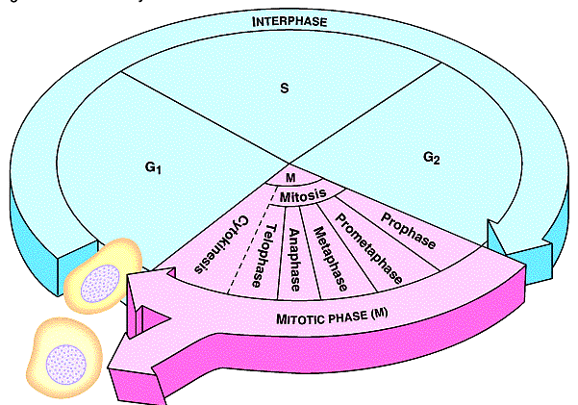
02. 세포주기(Cell Cycle)
DNA copied
Cells prepare for Division
Cells Mature
Daughter
Cells
Cell Divides into Identical cells
Notes:
90%이상차지

Slide 11
03. 세포분열(Cell Division)
특징
분열
정의: 기존의 세포 새로운 세포 생성
원핵세포의 분열: 이분법
진핵세포의 분열: 체세포분열, 감수분열
1번 분열 시 모세포로부터 2개의 딸세포 생성
딸세포로 분열 시 모세포와 유전적 내용은 동일하지 않을 수 있으나 양적으로 동일하게 분배
Notes:
유전자의 균등 분배 → 유전자 양이 너무 많기 때문에 염색체라는 덩어리에 유전자를 담은 형태로 효과적으로 분배
간기의 중요성 ; 세포가 분열을 계속해도 염색체 수와 크기, 세포질량 등이 거의 변함이 없는 이유: DNA를 포함한 세포질 물질이 간기에 증가하기 때문이다.
무성생식-체세포분열의 일종. 일반적으로 원핵생물은 이분법( 같은 크기로 나누어진다)에 의해 번식,증식
양적(DNA량, 염색체 수 ) 공평하게
세포분열이 일어나야 하는 이유는 부피가 커지면 단위부피당 표면적이 작아지게 됨

Slide 12
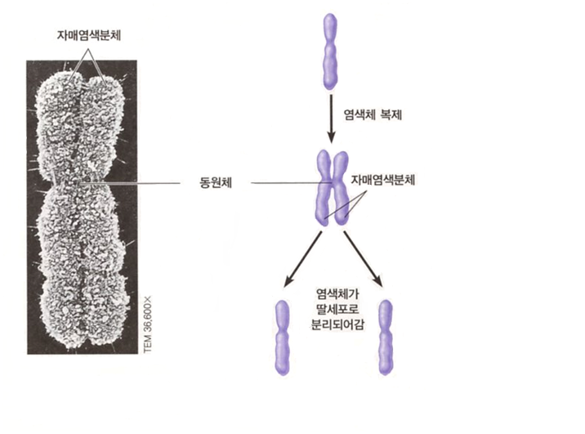
03. 세포분열(Cell Division)
<염색체 복제 및 분리과정>
Notes:
자매염색분체는 2개의 염색체로 나뉘어, 분리되어 두 딸세포로 분배
같은그림, 전자현미경으로 관찰한 복제된 염색체

Slide 13
03. 세포분열 – 체세포분열(Mitosis)
특징
목적: 무성생식, 생장, 재생
구분 핵분열(전기, 중기, 후기, 말기)
세포질분열
핵상: 2n → 2n
2개의 딸세포에 모두 동일한 유전정보 전달
Notes:
무성생식 : 재생, 부 또는 모와 형질 완전 일치 예)아메바, 불가사리
유성생식 : 정자와 난자가 결합
노화, 손상 세포의 재생(피부, 상처 등)
핵상 : (염색체수 유지)
체세포분열은 단세포 생물에서는 생식을, 다세포 생물에서는 생장의 의미를 가진다.

Slide 14
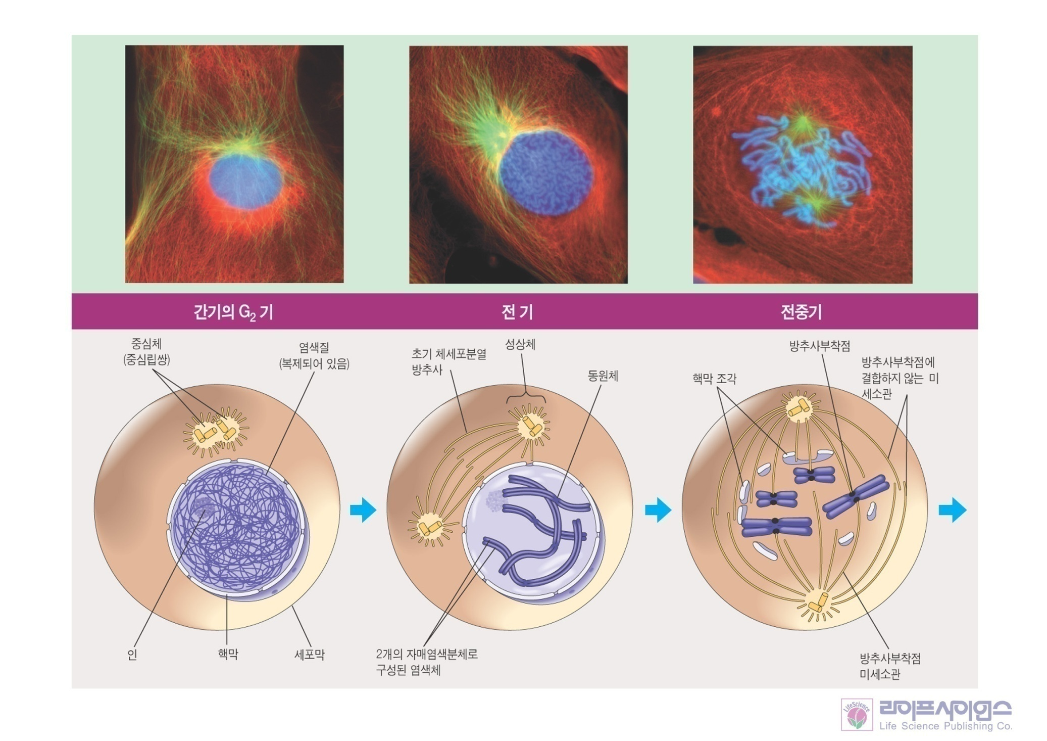
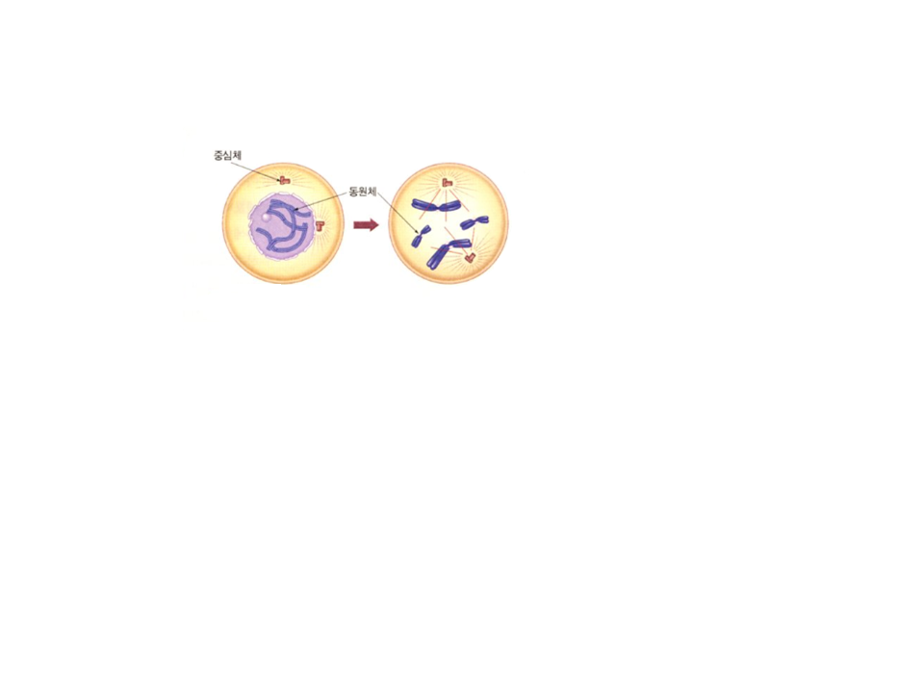
03. 세포분열 – 체세포분열(Mitosis)
과정 – 핵분열(Nuclear Division)
전기(Prophase)
핵막, 인 소실
염색사가 꼬여 염색체가 됨

Slide 15
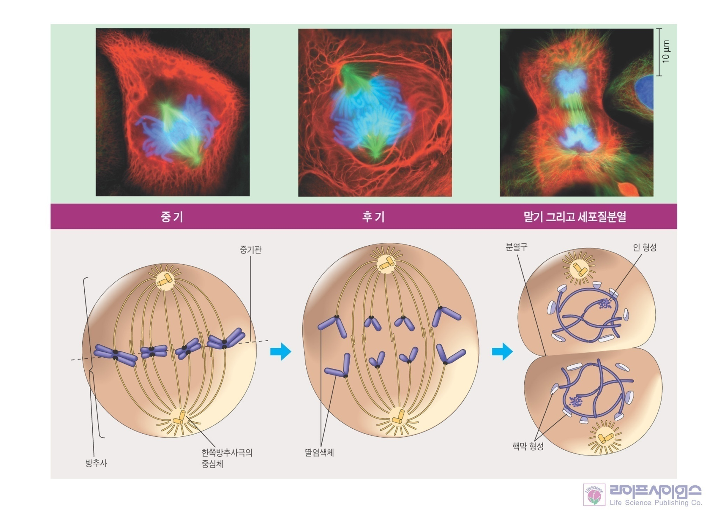
03. 세포분열 – 체세포분열(Mitosis)
과정 – 핵분열(Nuclear Division)
중기(Metaphase)
분열기 중 가장 짧음
염색체가 적도판에 일렬로 배열
→ 염색체 관찰이 가장 용이한 시기
양극에서 나온 방추사가 동원체에 부착
Notes:
방추사(Spindle Fiber) : 세포의 체세포분열 때 형성되는 가는 실 모양의 섬유질 단백질로,
양쪽 극 사이 또는 양쪽 극과 염색체 사이를 연결해 주는 역할을 한다.
구형 단백질로 이루어진 미세소관으로 염색분체의 동원체에 부착하여 길이가 짧아지면서 염색분체를 분리하여 양극으로 이동시킨다.
세포가 분열할 때 염색체의 이동에 관여하는 미세소관

Slide 16
03. 세포분열 – 체세포분열(Mitosis)
과정 – 핵분열(Nuclear Division)
후기(Anaphase)
염색체가 염색분체로 분리
방추사에 의해 양극으로 이동
핵상: 2n → 2n

Slide 17
03. 세포분열 – 체세포분열(Mitosis)
과정 – 핵분열(Nuclear Division)
말기(Telophase)
염색체가 풀려 염색사가 됨
방추사가 사라짐
핵막과 인이 다시 나타남

Slide 18
03. 세포분열 – 체세포분열(Mitosis)
과정 – 세포질분열(Cytokinesis)
핵분열 직후 일어남
2개의 딸세포 생성
동물세포: 밖 → 안, 세포질 만입
식물세포: 안 → 밖, 세포판 형성
Notes:
유전물질이 나누어진 후 세포질, 세포소기관 등들 딸세포에 배분하는 분열
세포판은 세포벽이 된다.

Slide 19
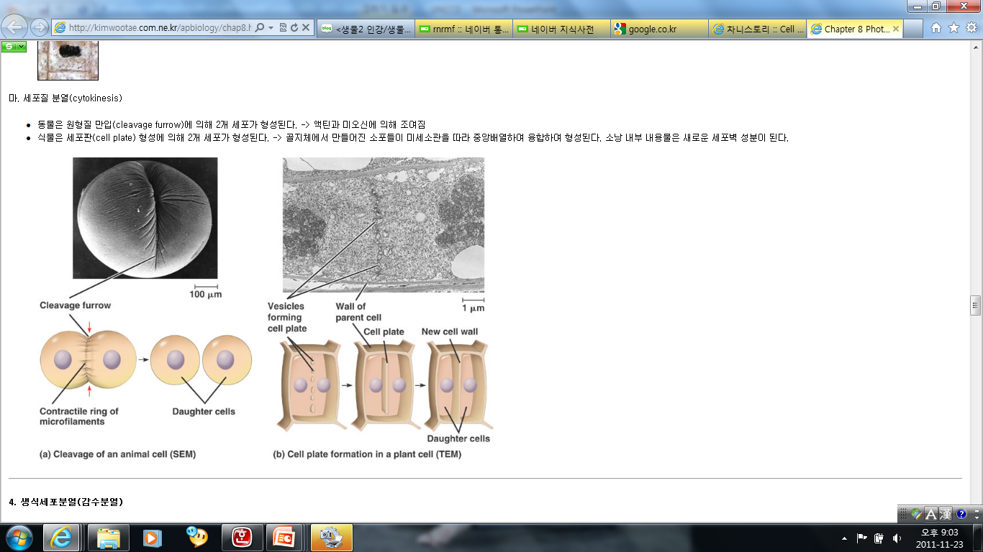
<동물세포와 식물세포의 세포질분열>

Slide 20
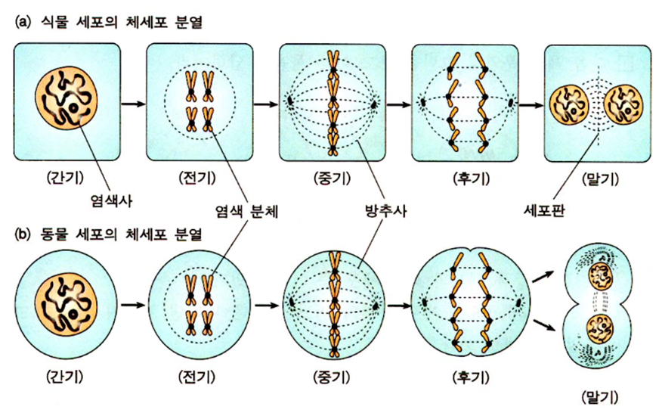
3. 세포 분열 – 체세포 분열
<동물세포와 식물세포의 체세포분열>

Slide 21
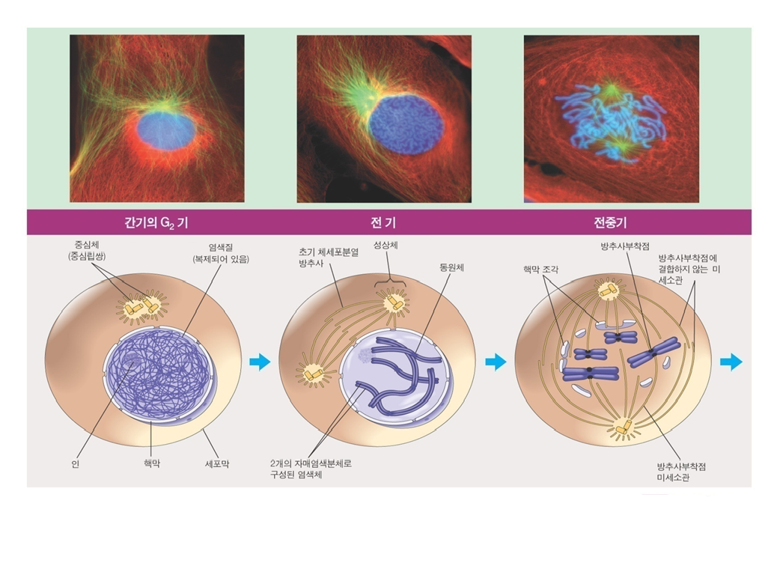

Slide 23
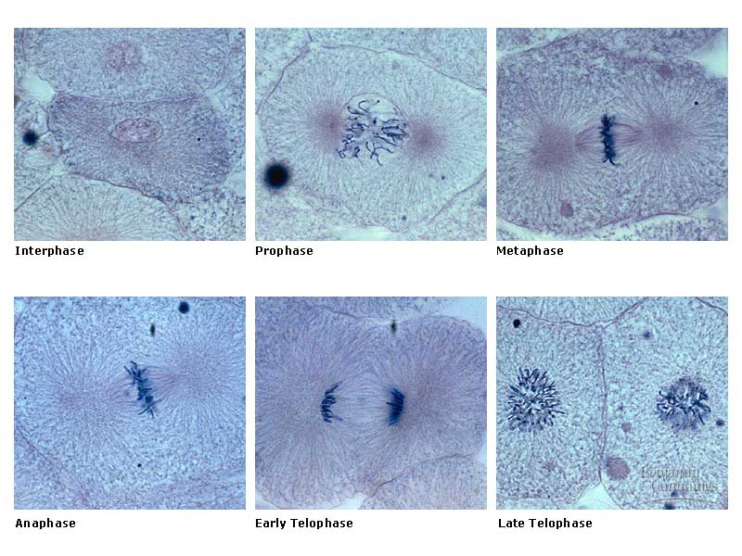
<동물세포의 체세포분열>

Slide 24
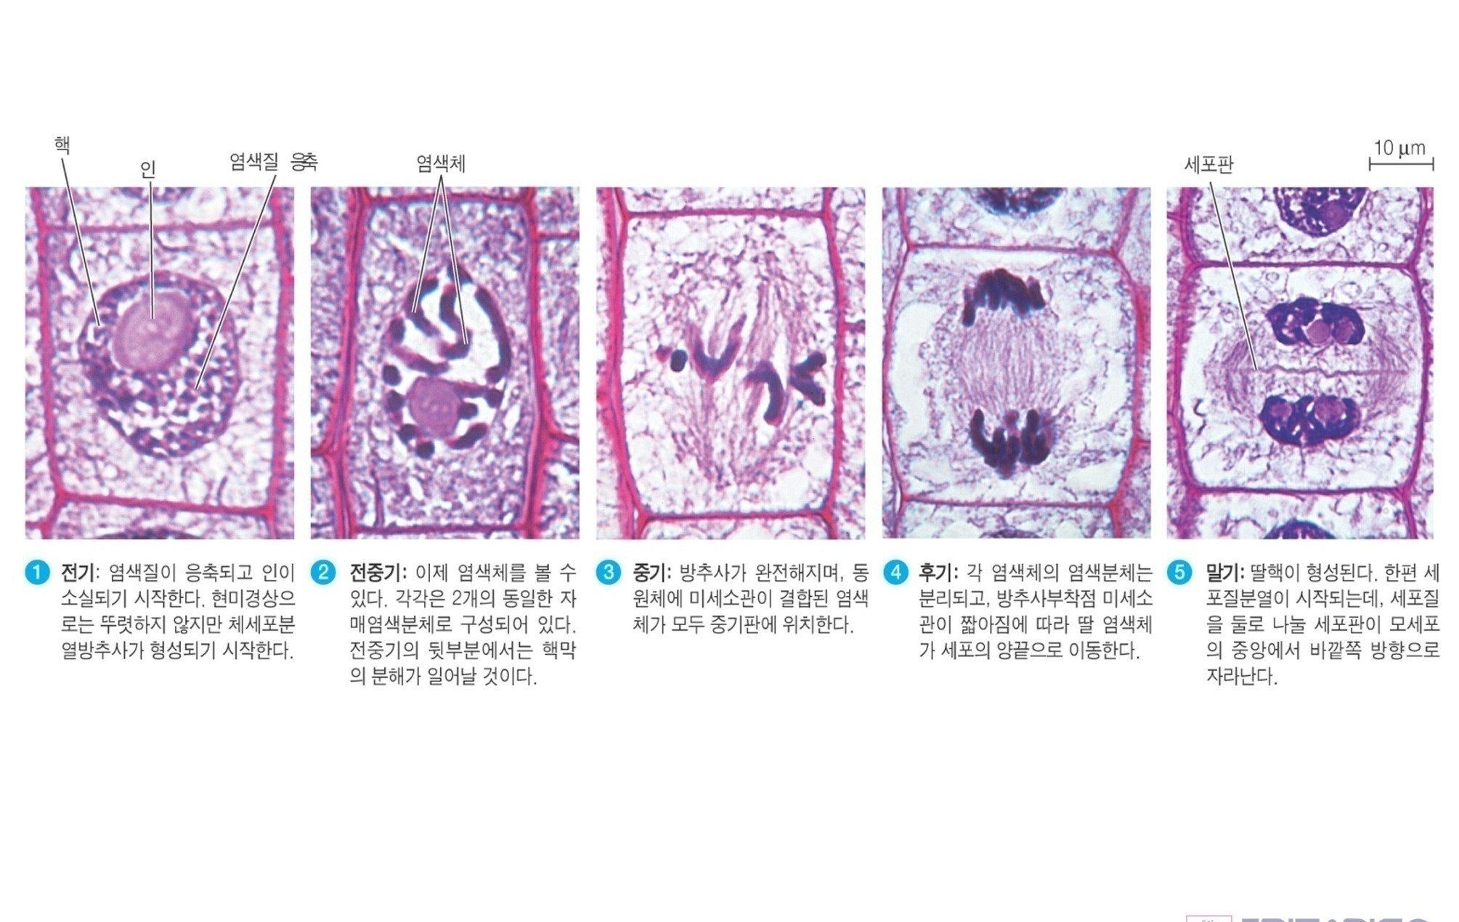
<식물세포의 체세포분열>

Slide 25
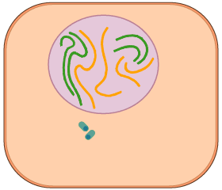
03. 세포분열 – 체세포분열(Mitosis)
애니메이션

Slide 26
03. 세포분열 – 체세포분열(Mitosis)
염색체수, DNA량 변화
세포질 분열
염색체수
DNA량
2n=46
4
2
DNA 복제
간기
전기
중기
후기
말기
간기
전기
중기
후기
말기

Slide 27
03. 세포분열 – 감수분열(Meiosis)
특징
목적: 유성생식
구분: 감수 제1분열, 감수 제2분열 (연속 2회 분열)
감수 제2분열 시 간기 없이 바로 시작
핵상: 2n → n(감수 제1분열, 이형분열)
n → n(감수 제2분열, 동형분열)

Slide 28
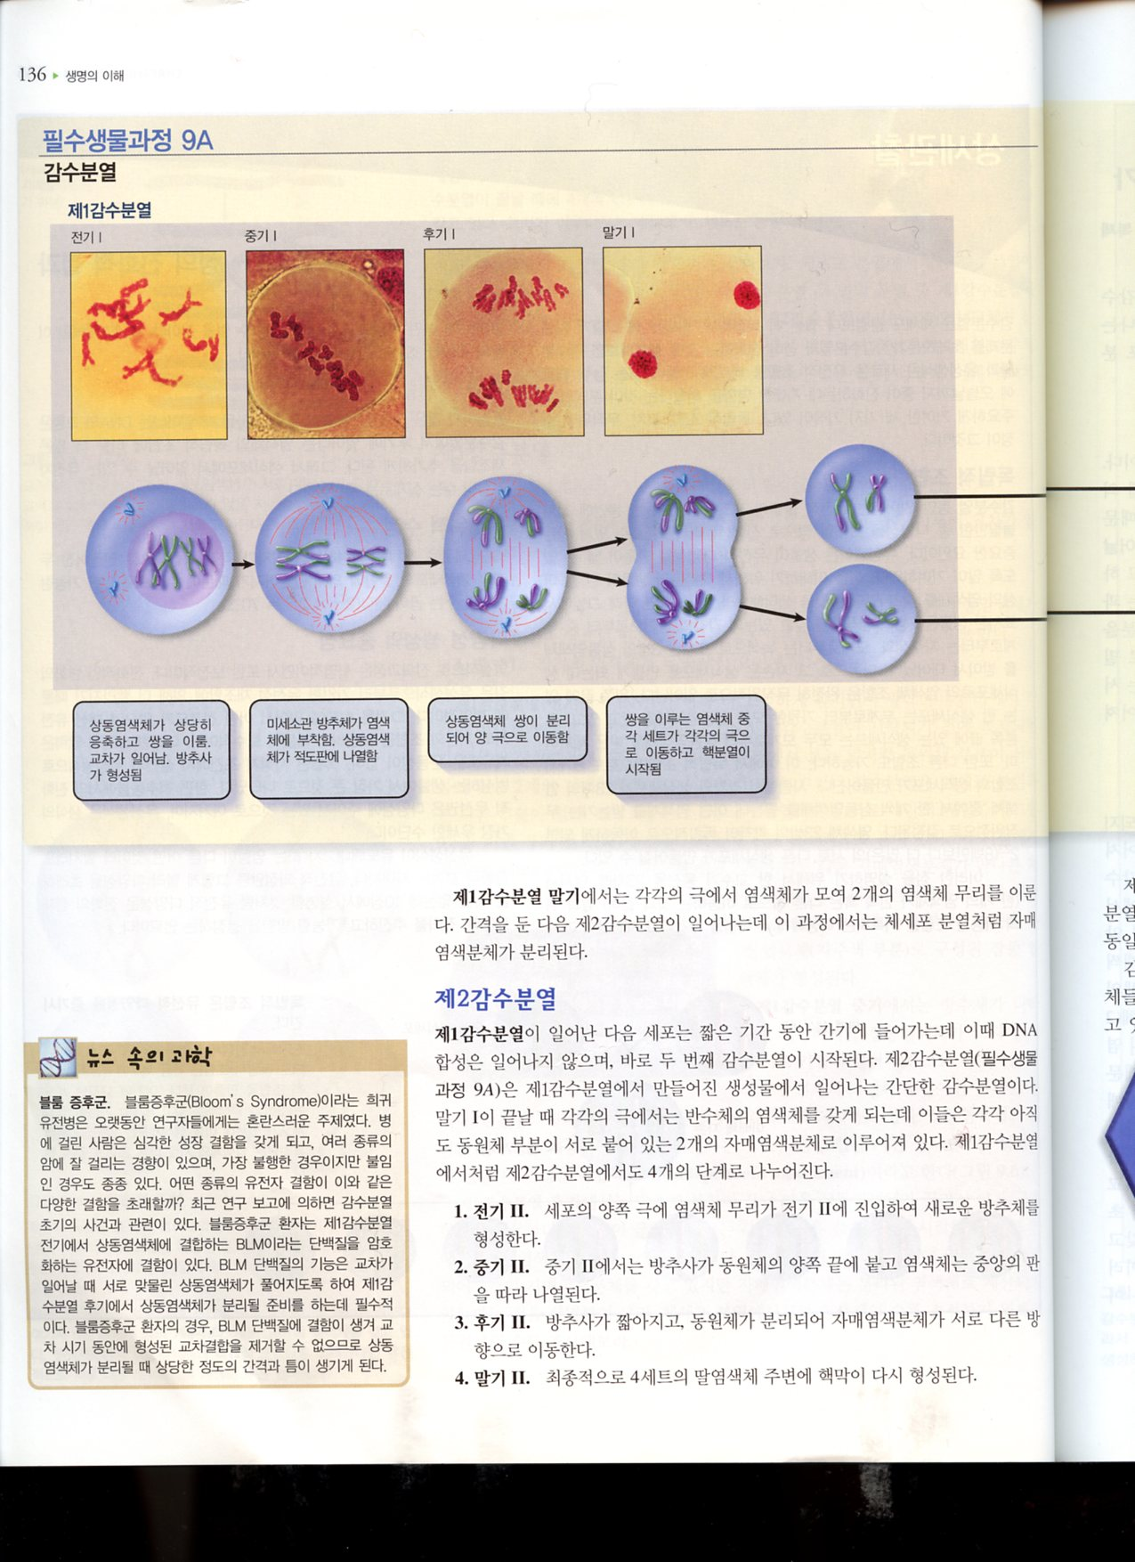
03. 세포분열 – 감수분열(Meiosis)
과정 – 감수 제1분열(Meiosis Ⅰ)
전기(Prophase)
핵막, 인 소실
염색사가 꼬여 염색체가 됨
상동염색체의 접합
→ 2가염색체(= 4분염색체) 형성
→ 상동염색체의 교차

Slide 29

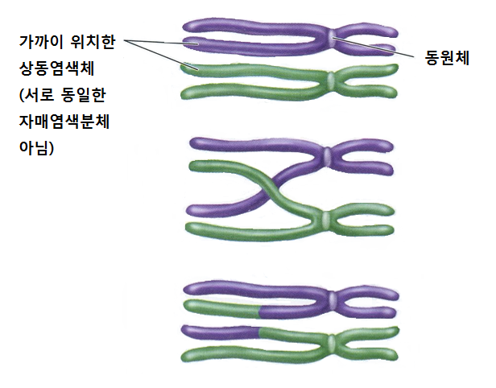
교차(Crossing Over)
: 감수 제1분열 전기에 2가염색체를 형성하고 있는 상동염색체 사이에서 염색분체의 일부가 교환되는 현상

Slide 30
03. 세포분열 – 감수분열(Meiosis)
과정 – 감수 제1분열(Meiosis Ⅰ)
중기(Metaphase)
2가염색체가 적도판에 일렬로 배열
양극에서 나온 방추사가 동원체에 부착

Slide 31
03. 세포분열 – 감수분열(Meiosis)
과정 – 감수 제1분열(Meiosis Ⅰ)
후기(Anaphase)
2가염색체가 상동염색체로 분리
방추사에 의해 양극으로 이동
핵상: 2n → n

Slide 32
03. 세포분열 – 감수분열(Meiosis)
과정 – 감수 제1분열(Meiosis Ⅰ)
말기(Telophase)
핵막 형성
세포질 분열
반수(n)의 염색체를 갖는 2개의
딸세포 생성
Notes:
이때 양극으로 끌려온 염색체는 풀어지지 않고 곧이어 제2분열이 시작된다.
제1분열의 말기가 곧 제2분열의 전기에 해당된다.

Slide 33
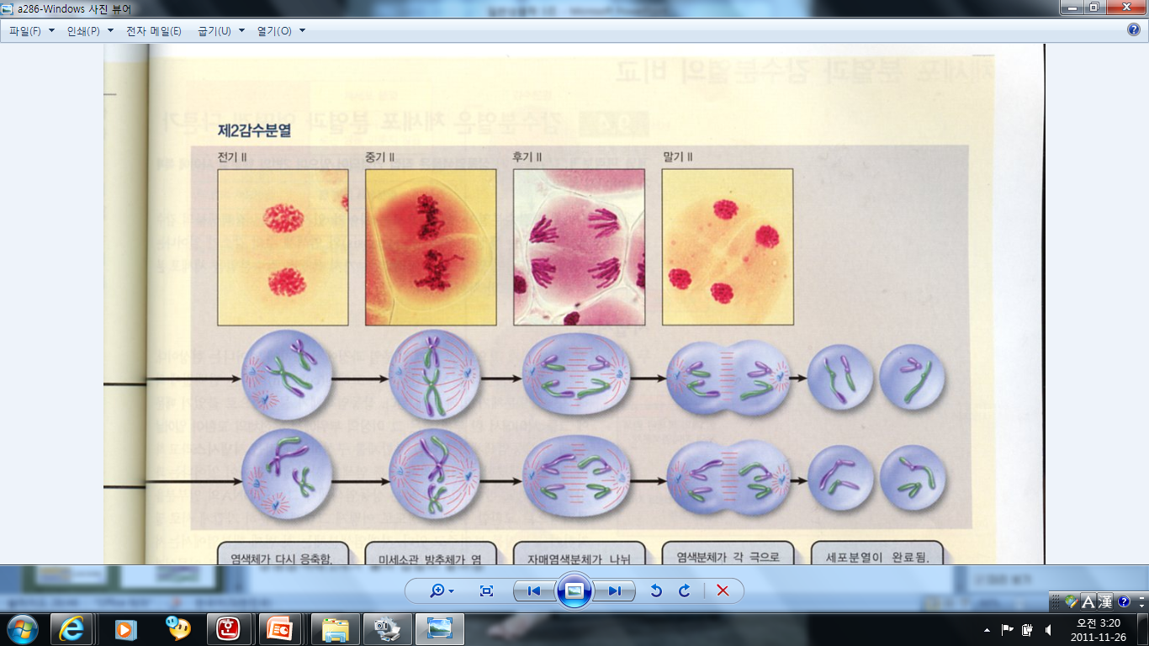
03. 세포분열 – 감수분열(Meiosis)
과정 – 감수 제2분열(Meiosis Ⅱ)
전 · 중기(Prophase · Metaphase)
핵막, 인 소실
염색체가 적도판에 일렬로 배열
양극에서 나온 방추사가 동원체에 부착
Notes:
체세포분열과 동일한 분열
전기는 비교적 짧거나 없으며

Slide 34
03. 세포분열 – 감수분열(Meiosis)
과정 – 감수 제2분열(Meiosis Ⅱ)
후기(Anaphase)
염색체가 염색분체로 분리
방추사에 의해 양극으로 이동
핵상: n → n

Slide 35
03. 세포분열 – 감수분열(Meiosis)
과정 – 감수 제2분열(Meiosis Ⅱ)
말기(Telophase)
핵막 형성
세포질 분열
반수(n)의 염색체를 갖는 4개의
딸세포 생성

Slide 36
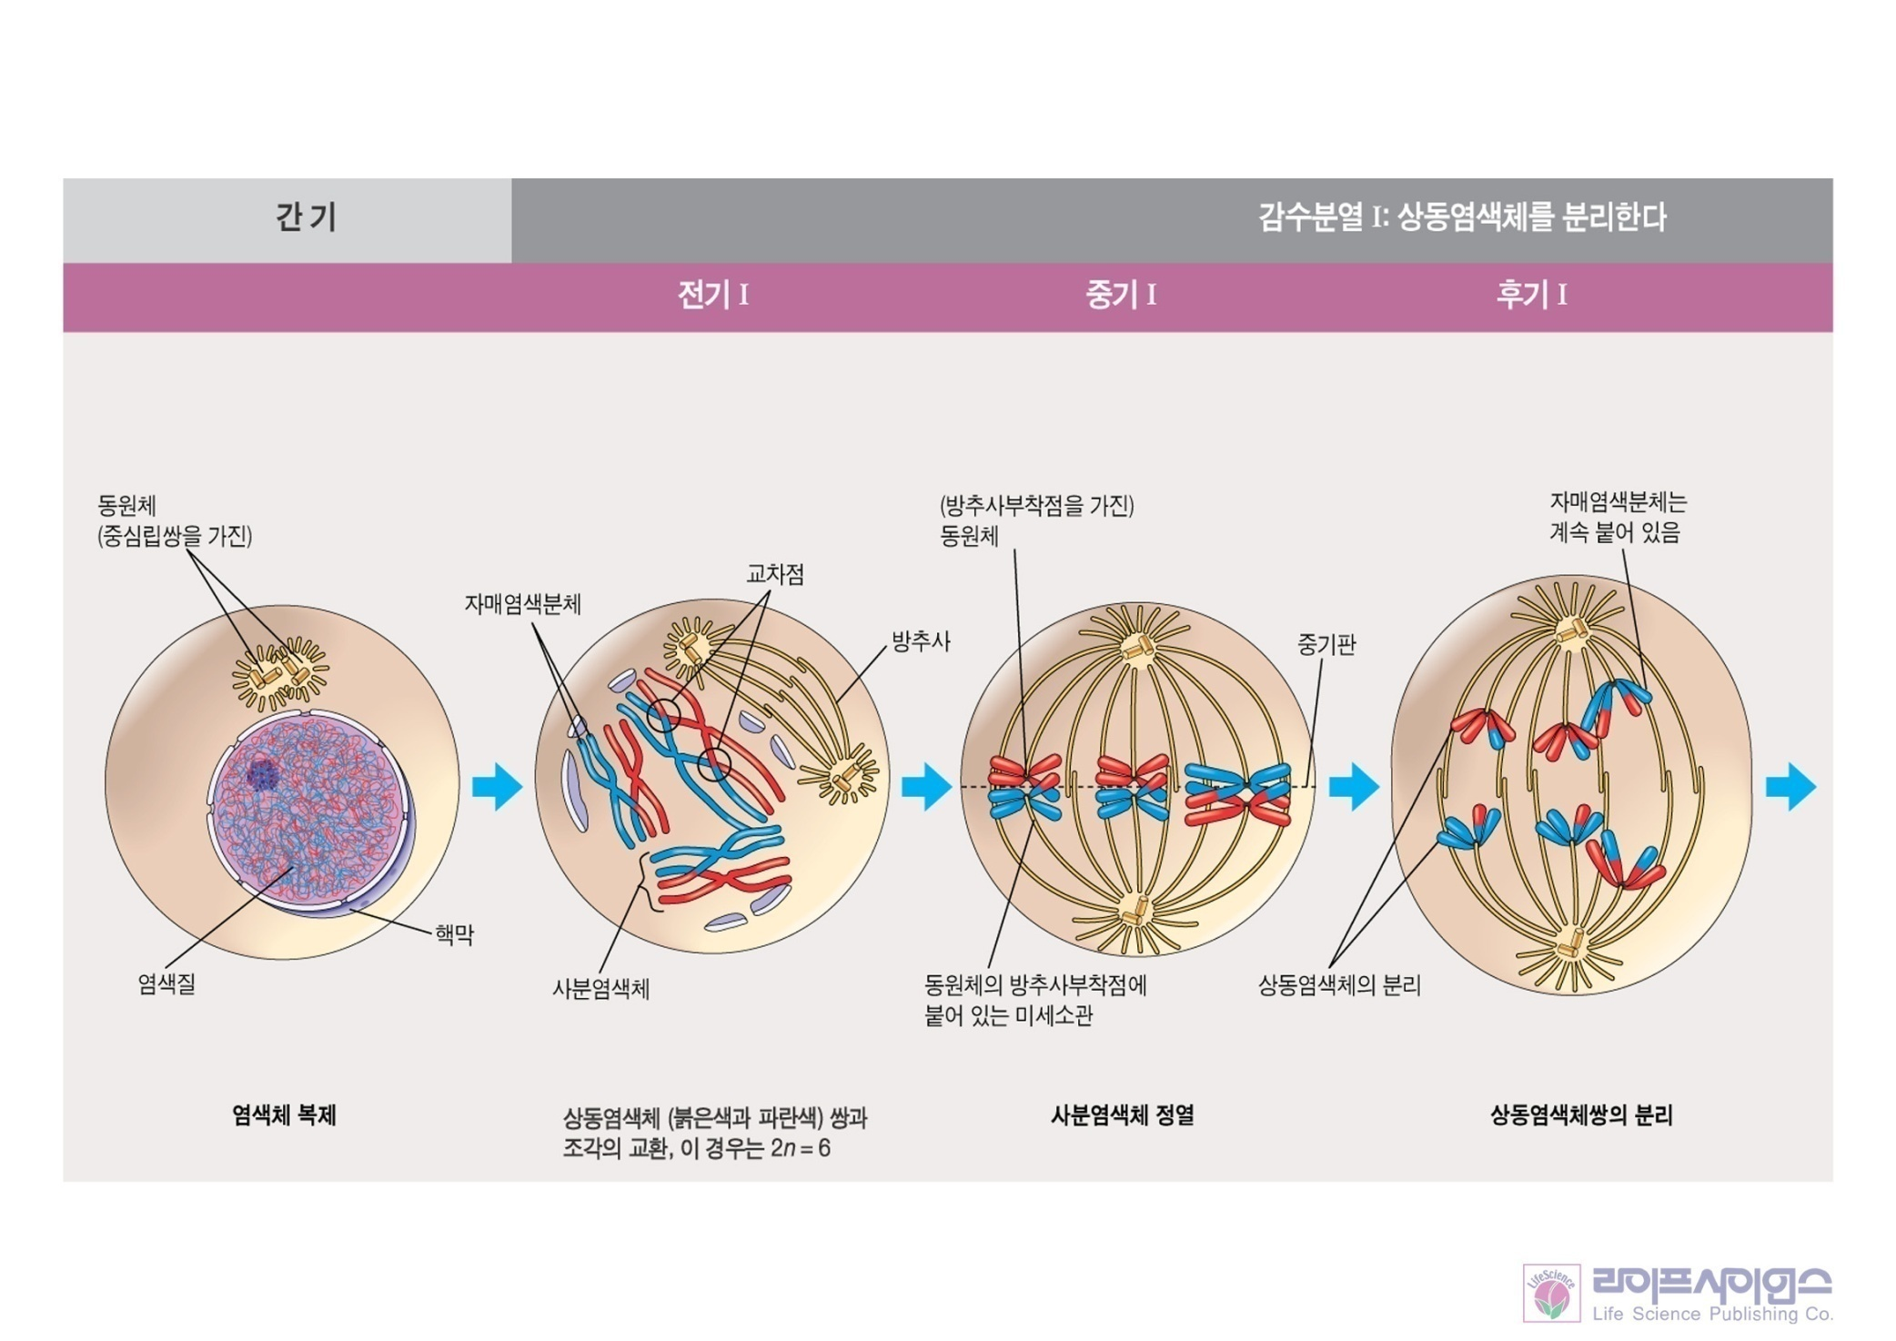

Slide 37
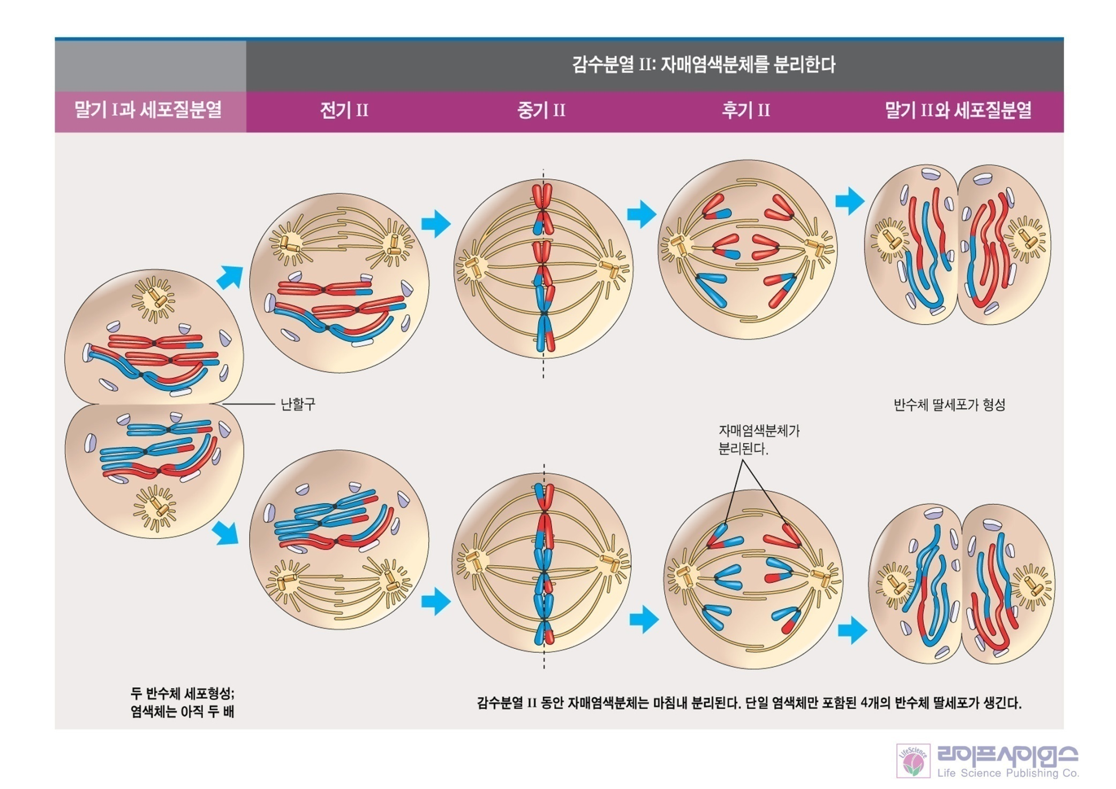

Slide 38
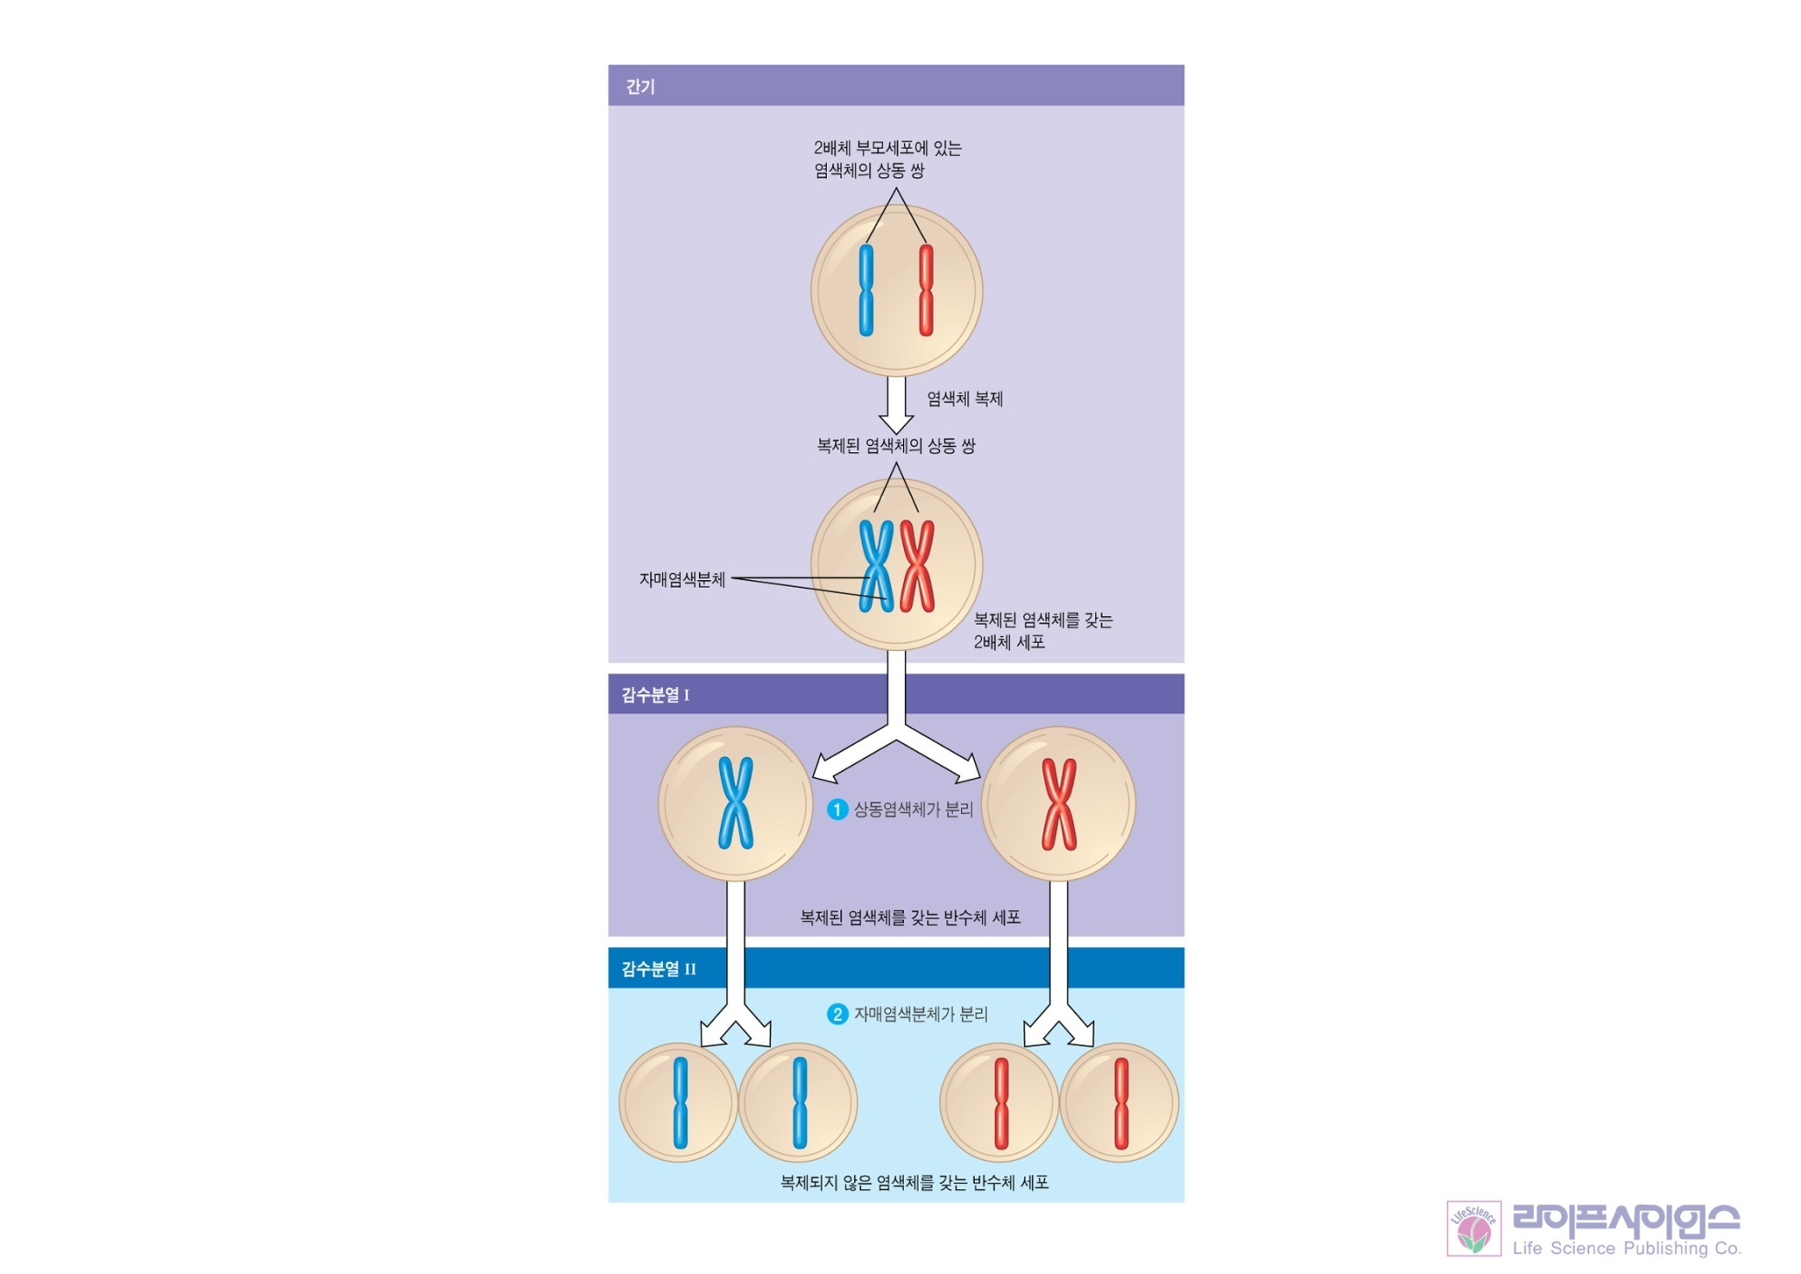
<감수분열 정리>

Slide 39





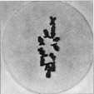
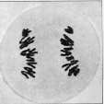
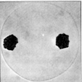
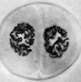
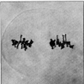
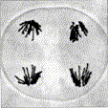
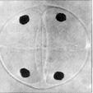
<동물세포의 감수분열>

Slide 40
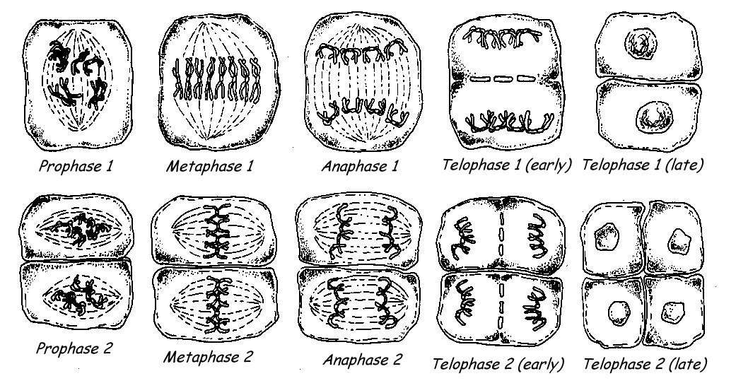
<식물세포의 감수분열>

Slide 41
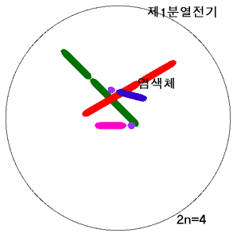
03. 세포분열 – 감수분열(Meiosis)
애니메이션

Slide 42
03. 세포분열 – 감수분열(Meiosis)
염색체수, DNA량 변화
상동염색체로 분리
세포질 분열
염색체수
DNA량
2n=46
4
n=23
2
DNA 복제
간기
말기Ⅰ
말기Ⅱ
간기
말기Ⅰ
말기Ⅱ

Slide 43
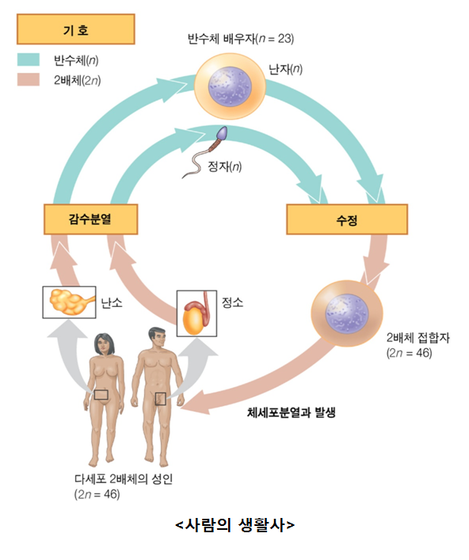
03. 세포분열 – 감수분열(Meiosis)
의의
유성생식에서의 핵상 유지
이배체(2n) 세포 → 반수체(n)인 생식세포 생성
두 개체로부터 온 생식세포가 융합하여 형성된 개체 역시
이배체(2n) 유지
개체가 번식하여도 개체세포의 핵상은 2n으로 유지

Slide 44
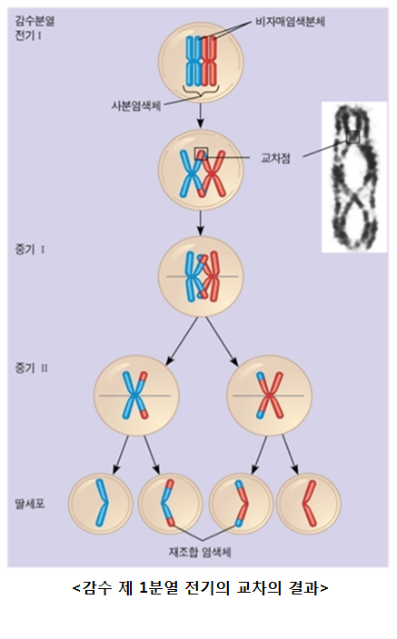
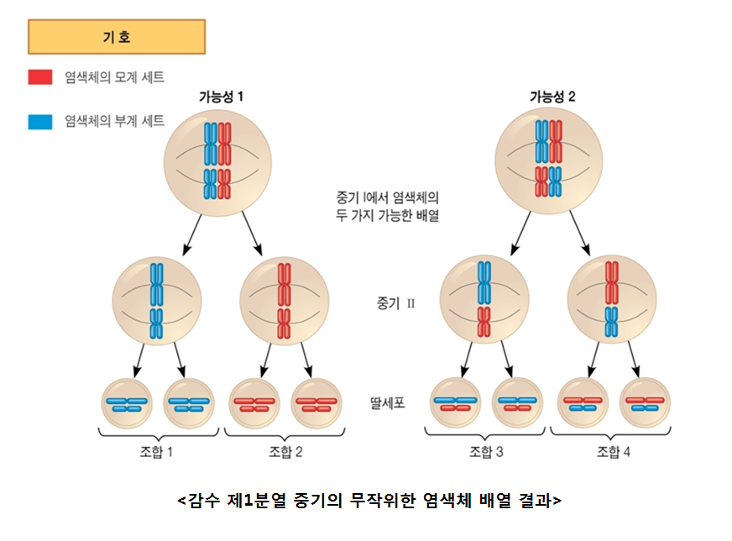
03. 세포분열 – 감수분열(Meiosis)
의의
유전적 다양성
감수 제1분열 전기: 교차 발생
감수 제1분열 후기: 어떤 염색체가 어느 극으로 끌려갈
것인지 정해지지 않음
부, 모로부터 물려받은 염색체가 서로 섞임
유전적으로 다양한 생식세포의 형성
→ 유전적으로 다양한 개체의 탄생 유도

Slide 45
04. 체세포분열과 감수분열의 비교
특성 | 체세포분열 | 감수분열
DNA 복제 횟수 | 1 | 1
분열횟수 | 1 | 2
분리 | 염색분체 | 상동염색체(Ⅰ), 염색분체(Ⅱ)
딸세포수와 유전적 구성 | 2(2n) 모세포와 동일 | 4(n) 모세포와 다름
상동염색체의 접합 | X | O
역할 | 무성생식, 생장, 재생 | 유성생식

Slide 46
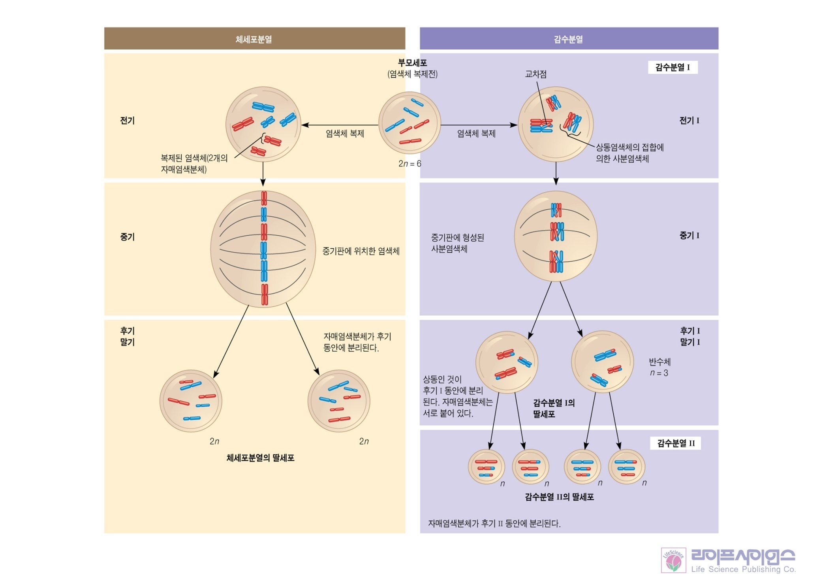

Slide 47
참고문헌
· 책:
숨마쿰라우데 생물2, 이만우 외 3인, 이룸이엔비, 170~180p
생명의 이해 [3판], GEORGE B. JOHNSON, 교보문고, 118~139p
생명과학: 개념과 현상 이해 [6판], CAMPBELL 외 4인, 바이오사이언스, 114~131p
· pwpt biology (http://www.biologyjunction.com/pwpt_biology.htm):
meiosis(11번 슬라이드)
mitosis & meiosis(27,57,92번 슬라이드)
· 구글 ppt:
제12장 세포주기(10,11,17번 슬라이드)
제13장 감수분열과 생식주기(10,15,16,17,18,19,21,22번 슬라이드)
Mitosis y Meiosis(37번 슬라이드)
Lecture 2, ch 12, cell cycle.ppt(41번 슬라이드)
· 이미지:
http://blog.naver.com/PostView.nhn?blogId=skyblue_e&logNo=40004930&redirect=Dlog&widgetTypeCall=true
http://blog.naver.com/PostView.nhn?blogId=genetic2002&logNo=20007974556
http://kimwootae.com.ne.kr/apbiology/chap8.htm#2
http://user.chol.com/~sini21/theme5.htm
· 그래프 및 표:
http://blog.naver.com/PostView.nhn?blogId=idfire87a&logNo=20052167628&widgetTypeCall=true
http://blog.naver.com/chlbio1?Redirect=Log&logNo=110693171
http://blog.naver.com/chlbio1?Redirect=Log&logNo=108857885
http://blog.naver.com/chlbio1?Redirect=Log&logNo=108857885

Slide 48

감사합니다!

